Slide 1
Из чего состоит речь.
Составитель :
Девяткова Светлана Михайловна
Г.Челябинск
-2016-

Slide 2
Для чего нужна речь?
С помощью речи люди общаются друг с другом.
Речь помогает узнавать новое и интересное.
С помощью речи можно о чём-либо договориться
С помощью речи можно утешить, обрадовать.

Slide 3
Из чего строится речь?
Из предложений ( их используют, когда надо что-то спросить, сообщить,успокоить,обрадовать и т.д.)
Из слов в предложении
Из звуков в словах

Slide 4
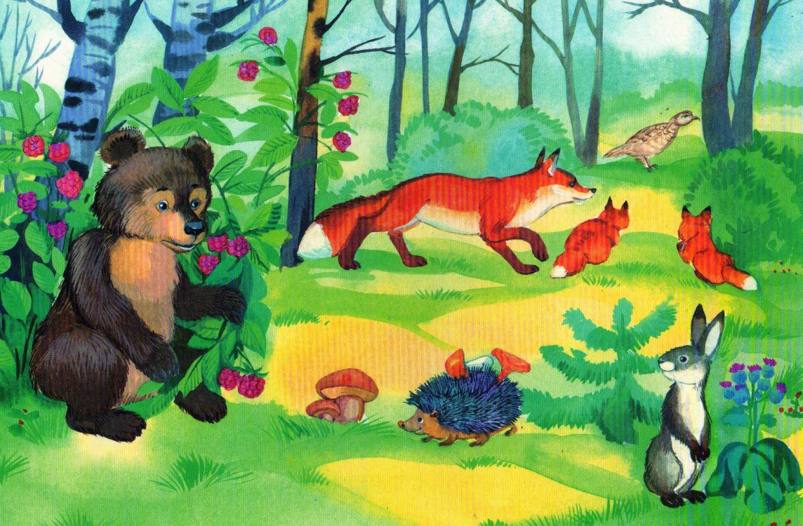
Предложение.
Работа по картинке:
Какое время года нарисовал художник?
Художник нарисовал……
Какие приметы лета можно заметить?
…………..
Какие звери живут в этом лесу?
……………………
Кто из них тебе больше нравится?
…………………….

Slide 5
Предложение.
Вспомни и повтори первый вопрос и свой ответ.
Этот ответ и этот вопрос называется предложением
Предложения используют в речи, когда хотят что-то сообщить ,спросить, успокоить, обрадовать и т.д.

Slide 6
Предложение
Работа с картинкой.
Что у девочки в руках?
Что изображено на картинке?( Обычно дети просто перечисляют предметы)
Что делает девочка?
Будет ли набор слов ( щётка, паста ,девочка ) предложением?
Придумай предложение.( Девочка чистит зубы . У девочки в руках щётка.) и др..

Slide 7
Предложение.
Это несколько слов ,связанных между собой по смыслу.
Задания детям.
Ребёнку даются слова (устно – если не умеет читать ,напечатанные на отдельных листах – если умеет читать) вразброс,ребёнок придумывает предложение. Если детей несколько – каждому ребёнку даётся какое-либо слово, дети собирают из слов предложение.

Slide 8
Слово
Слово обязательно что-то называет,обозначает.
Стих Г. Сапгира : Что за ЛИ?
Что за МОН?
В звуках нету смысла,
Но едва шепнут ЛИ- МОН
сразу станет кисло.

Slide 9
Слово
Являются ли эти сочетания словами? -нет . Впиши в свободные клеточки «ВА»
Прочитай. А теперь получились слова ? Почему ? (Слова имеют смысл.)
д | р | о
с | л | о

Slide 10
Слоги –части слова
Задания детям :
Назови слово,которое обозначает это дерево.
Раздели его на части :
ЁЛ – КА
Произнеси эти части два раза ,ставя их по очереди на первое место:
ЁЛ-КА КА –ЁЛ.
В каком случае получилось слово? Почему ( оно имеет смысл)
СОС-НА ( НА –СОС) КА – МЫШ ( МЫШ- КА ) БАН-КА

Slide 11
Звуки.
Слова состоят из звуков. Звуки используют для различения слов.
Д | о | ч | к | а
Б | о | ч | к | а
П | о | ч | к | а
К | о | ч | к | а

Slide 12
Звуки
Игра «Превращение слов»
Как упельсин превратить в апельсин?
Прушу-в…………
Нишню -в…………
Кливу – в ……………..

Slide 13
Звуки.
Работа со стихотворением И Токмаковой:
Ложка-это ложка,
Ложкой суп едят,
Кошка –это кошка.
У кошки семь котят.
-Найди два слова,которые различаются первыми звуками. Произнеси эти звуки.

Slide 14
Заключение.
Наша речь состоит из предложений.
Предложение –из слов.
Слова –из звуков.
Это основные кирпичики нашего языка.

Slide 15
Спасибо за внимание.

